Slide 1
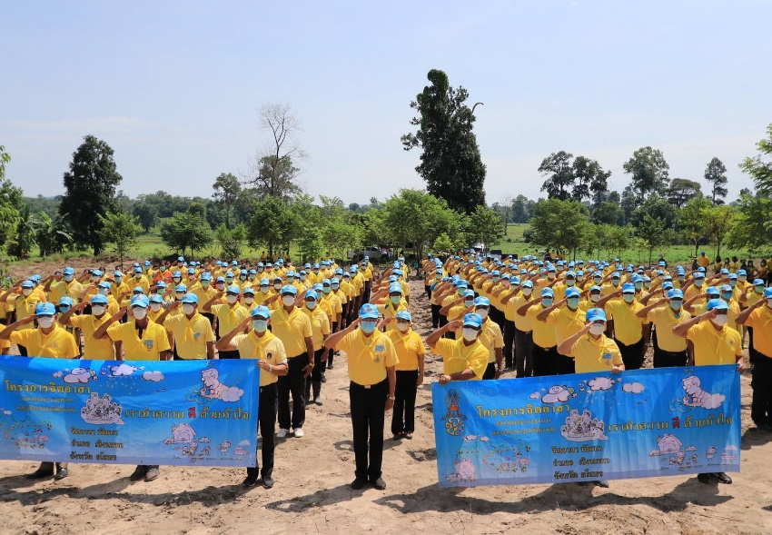
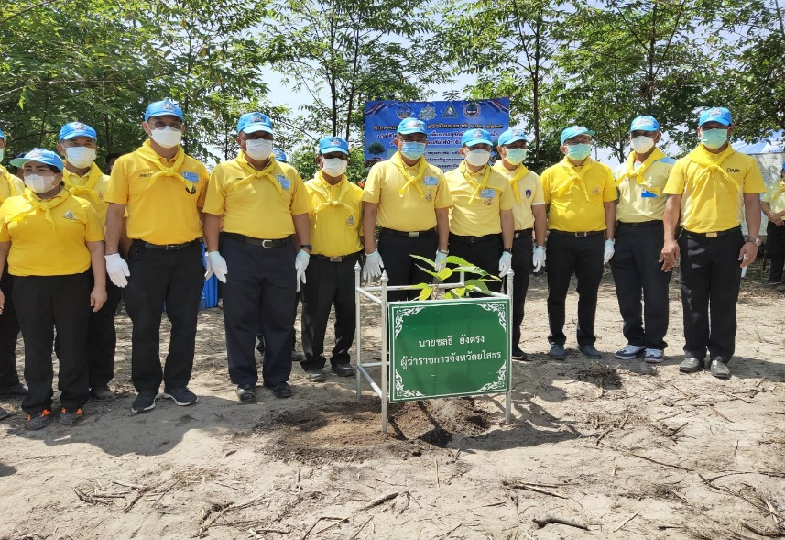
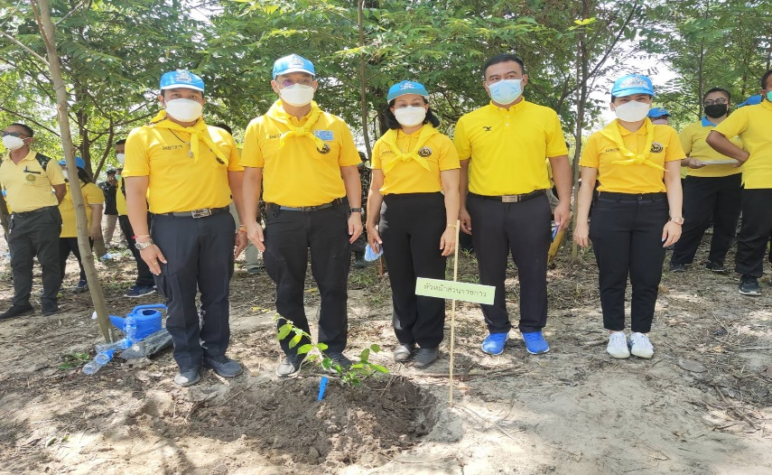
วันที่ 18 พฤษภาคม 2565 เวลา 10.00 น. นายสมยศ นามพุทธา ท้องถิ่นจังหวัดยโสธร พร้อมด้วยผู้อำนวยการกล่มงานส่งเสริมฯ ข้าราชการในสังกัดสำนักงานส่งเสริมการปกครองท้องถิ่นจังหวัดยโสธร ร่วมกิจกรรมจิตอาสาวันรักต้นไม้ประจำปีของชาติ พ.ศ.2565 โดยร่วมกันปลูกต้นไม้ ในพื้นที่อุทยานแห่งชาติภูสระดอกบัว บ้านหนองแคนน้อย หมู่ที่ 13 ตำบลบุ่งค้า อำเภอเลิงนกทา จังหวัดยโสธร โดยมีนายชลธี ยังตรง ผู้ว่าราชการจังหวัดยโสธร เป็นประธาน

